Slide 1
计算机操作系统
主讲：李继云
jyli@dhu.edu.cn
东华大学计算机科学与技术学院

Slide 2
本章重点
并发程序的特点
进程的概念
进程和程序的区别
进程状态
进程控制原语
线程的概念
进程的同步与互斥

Slide 3
第2章 进程描述与控制主要内容
2.1 进程描述
2.2 进程控制
2.3 线程
2.4 实例：Solaris
2.5 进程同步
2.6 经典进程的同步问题
2.7 管程机制
2.8 进程通信

Slide 4
2.1 进程描述
2.1.1 程序的顺序执行
2.1.2 程序的并发执行
2.1.3 进程的定义
2.1.4 进程的特征
2.1.5 进程的状态及转换
2.1.6 进程控制块

Slide 5

2.1.1 程序的顺序执行
程序的顺序执行如图
在计算机系统中只有一个程序在运行，这个程序独
占系统中所有资源，其执行不受外界影响。一道程序执
行完后另一道才能开始。

Slide 6
程序顺序执行的特点
顺序性：一个程序开始执行必须要等到前一个程序已执行完成。
封闭性：程序一旦开始执行，其计算结果不受外界因素影响。
可再现性：程序的结果与它的执行速度无关（即与时间无关），只要给定相同的输入，一定会得到相同的结果。

Slide 7
前趋图
前趋图(Precedence Graph)是一个有向无循环图，记为DAG(Directed Acyclic Graph)，用于描述进程之间执行的前后关系。
结点：一个程序段或进程，乃至一条语句
有向边：偏序或前趋关系
把没有前趋的结点称为初始结点(Initial Node)
没有后继的结点称为终止结点(Final Node)
每个结点还具有一个重量(Weight)，用于表示该结点所含有的程序量或结点的执行时间。

Slide 8
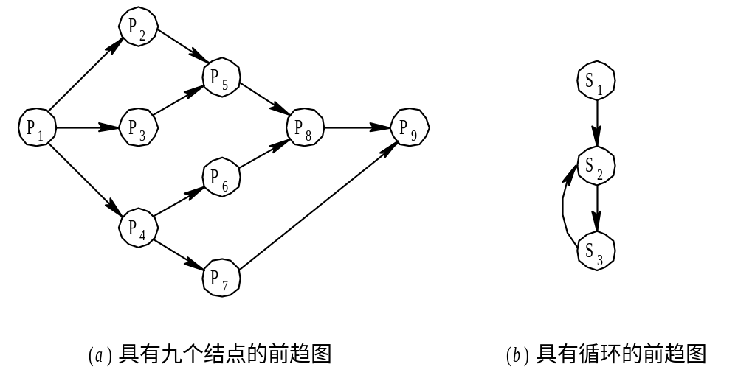
前趋图
前趋图中必须不存在循环

Slide 9
2.1 进程描述
2.1.1 程序的顺序执行
2.1.2 程序的并发执行
2.1.3 进程的定义
2.1.4 进程的特征
2.1.5 进程的状态及转换
2.1.6 进程控制块

Slide 10
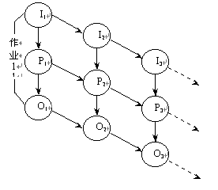
2.1.2 程序的并发执行
所谓程序的并
发执行是指：若干
个程序同时在系统
中执行，这些程序
的执行在时间上是
重叠的，一个程序
的执行尚未结束，
另一个程序的执行
已经开始。
并发与并行概念的区别？
Concurrency，parallel

Slide 11
并发执行实例－－
并发程序的时间相关性
誊抄
用卡片输入机尽快地把一个文本复写（誊
抄）到行式打印机上去。
由Brinch Hansen提出

Slide 12
循环顺序程序的誊抄方案
输入：f 输出：g
{
while (f 不为空）
{
input ;
output ;
}
}

Slide 13
循环顺序程序的誊抄方案
设读卡机的标定速度是1000卡/分，打印机的标定速度是600行/分，那么此系统的最高传输速度为（）行/分？

Slide 14
两个并发程序方案
设有一台标准输入设备（键盘），和一台标准输出设备（显示器或打印机），输入程序负责从标准设备中读取一个字符，送缓冲区中。输出程序从缓冲区中取数据，送标准设备输出。

Slide 15
两个并发程序方案
f
g
标准输入
（键盘）
输入程序
输出程序
缓冲区
标准输出
（打印机）

Slide 16
两个并发程序方案
{ cobegin
while (不为结束符）
{ input;
send;
}
while(buffer不为空）
{ receive;
output;
}
coend
}

Slide 17
两个并发程序方案
誊抄的速度可以提高到600行/分。
存在的问题：
读卡机和打印机速度不匹配，导致虽然提高了设备利用率，但是不能正确誊抄。
a、若打印的速度高于输入的速度；
b、若输入的速度高于打印的速度

Slide 18
三个并发程序方案
假设有两个缓冲区，每个缓冲区只存放一个字符，get程序负责从输入序列f中读一个字符，然后，送到缓冲区s中，copy程序负责将s中的字符复制到t中，put负责从t中提取字符打印。

Slide 19
三个并发程序方案
f
g
标准输入
（键盘）
get
copy
put
标准输出
（打印机）
缓冲区S
缓冲区T

Slide 20
三个并发程序方案
如何实现？
{ while(誊抄未完成)
{ cobegin
get(s,f);
copy(s,t);
put(t,g);
coend
}
}

Slide 21
三个并发程序方案
{if ( f 不为空 )
{ get(s,f);
while(誊抄未完成)
{ t=s;
cobegin
put(t,g);
get(s,f);
coend
}
}
}

Slide 22
方案比较
方案1系统利用率最低
方案2、3提高了设备利用率，但需要增设缓冲区，且方案2会因速度匹配出错。
思考：试举出现实生活中的此类例子。

Slide 23
程序并发执行的特点
失去了程序的封闭性
如果一个程序的执行可以改变另一个程序的变量，那么后者的输出就可能有赖于各程序执行的相对速度，即失去了程序封闭性的特点。
程序与计算不再一一对应
程序－静态；计算－动态
程序并发执行的相互制约
直接制约－－相互之间有逻辑关系（I,C,P）
间接制约－－由于资源共享引起的联系（I1,I2）

Slide 24
2.1 进程描述
2.1.1 程序的顺序执行
2.1.2 程序的并发执行
2.1.3 进程的定义
2.1.4 进程的特征
2.1.5 进程的状态及转换
2.1.6 进程控制块

Slide 25
2.1.3 进程的定义
进程的概念是60年代初首先由麻省理工学院的MULTICS系统和IBM公司的CTSS/360系统引入的。进程有很多各式各样的定义，如：
行为的一个规则叫做程序，程序在处理机上执行时所发生的活动称为进程（Dijkstra）
一个具有一定独立功能的程序关于某个数据集合的一次运行活动。
进程是一个程序与其数据一道通过处理机的执行所发生的活动

Slide 26
进程同程序的比较
程序是指令的有序集合，其本身没有任何运行的含义，是一个静态的概念。而进程是程序在处理机上的一次执行过程，它是一个动态的概念。
程序可以作为一种软件资料长期存在，而进程是有一定生命期的。程序是永久的，进程是暂时的。

Slide 27
进程同程序的比较
进程更能真实地描述并发，而程序不能
进程是由程序和数据两部分组成的
进程具有创建其他进程的功能，而程序没有
同一程序同时运行于若干个数据集合上，它将属于若干个不同的进程。也就是说同一程序可以对应多个进程

Slide 28
思考
为什么要引入进程的概念？

Slide 29
2.1 进程描述
2.1.1 程序的顺序执行
2.1.2 程序的并发执行
2.1.3 进程的定义
2.1.4 进程的特征
2.1.5 进程的状态及转换
2.1.6 进程控制块

Slide 30
2.1.4 进程的特征
动态性：进程是程序的执行
并发性：多个进程可同存于内存中，能在一段时间内同时运行
独立性：独立运行的基本单位，独立获得资源和调度的基本单位。
异步性：各进程按各自独立的不可预知的速度向前推进
结构特征：由用户程序 、用户数据、系统栈和进程控制块四部分组成

Slide 31
进程的类型
按其任务性质分
系统进程
用户进程
按其活动特点分
受CPU时间限制－－科学计算
受I/O限制－－商业联机事务处理

Slide 32
进程产生
通常有4种事件会导致新进程产生：
①在一个交互式环境中，当一个新用户在终端键入登录命令后，若是合法用户，系统将为该用户建立一个进程。
②在一个批处理环境中，为了响应一个任务的要求而产生进程。
③当运行中获取用户程序提出的某种请求后，OS可以代用户程序产生进程以实现某种功能，使用户不必等待。
④基于应用进程的需要，由已存在的进程产生另一个进程，以便使新程序以并发运行方式完成特定任务。

Slide 33
进程终止
导致进程终止的事件大致有14种 ：正常结束 、
超时限制 、内存不足 、超界 、保护错误 、算术
错误 、超越时限 、I/O失败 、非法指令 、特权
指令 、错误使用数据 、操作员或OS干预 、父进
程终止 、父进程需要。

Slide 34
2.1 进程描述
2.1.1 程序的顺序执行
2.1.2 程序的并发执行
2.1.3 进程的定义
2.1.4 进程的特征
2.1.5 进程的状态及转换
2.1.6 进程控制块

Slide 35
2.1.5 进程的状态及转换
进程有三种基本状态，进程在生命消亡前处
于且仅处于三种基本状态之一。
不同系统设置的进程状态数目不同。

Slide 36
进程的三种基本状态
就绪状态（Ready）：存在于处理机调度队列中的那些进程，它们已经准备就绪，一旦得到CPU，就立即可以运行。这些进程所处的状态为就绪状态。
运行状态（Running）：正在运行的进程所处的状态为运行状态。拥有CPU。
等待状态（Wait / Blocked ）：若一进程正在等待某一事件发生（如等待输入输出工作完成），这时，即使给它CPU，它也无法运行，称该进程处于等待状态、阻塞、 睡眠、封锁状态。

Slide 37
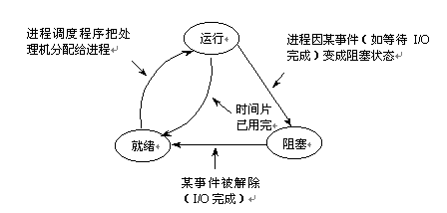
进程的状态变迁图

Slide 38
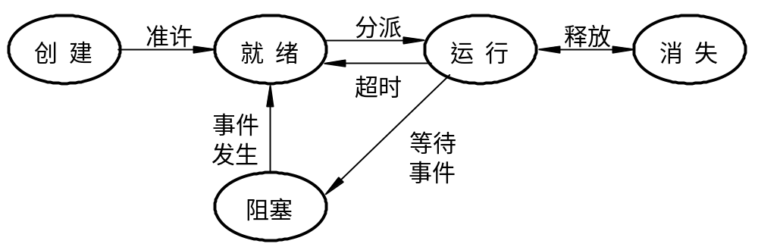
进程状态模型
• 运行：进程当前处于运行状态。
• 就绪；进程已准备好运行。
• 阻塞；进程等待某些事件发生（如I/O操作）后才能运行。
• 创建：进程刚产生，但还未被操作系统提交到可运行进程池中。
• 消失（撤销）：进程被操作系统从可运行进程池中释放。

Slide 39
进程状态模型
进程状态转换
（转下表）
原状态 | 转换后状态
 | 创建 | 运行 | 就绪 | 阻塞 | 终止
 | OS根据作业控制请求；分时系统用户登录；进程产生子进程而创建进程 | × | × | × | ×
创建 | × | × | OS准备运行新的进程 | × | ×

Slide 40
进程状态模型
原状态 | 转换后状态
 | 创建 | 运行 | 就绪 | 阻塞 | 终止
运行 | × | × | 超时；OS服务请求；OS响应具有更高优先级的进程；进程释放控制 | OS服务请求；资源请求；事件请求 | 进程完成，进程夭折
就绪 | × | 被分派程序选择为下一个即将执行的进程 | × | × | 被父进程终止
阻塞 | × | × | 事件发生 | × | 被父进程终止

Slide 41
进程挂起
处于非运行状态的进程：内存----→外存
由于I/O操作比CPU计算慢得多，故常会出现内存中所有进程都等
待I/O的现象。即使运行多个程序，处理器在大多数时间仍处于空闲
状态。为此可采用交换方法，将内存中的一部分进程转移到磁盘中。
在进程行为模式中需增加一个新的挂起状态，当内存所有进程阻塞
时，操作系统可将一进程置为挂起状态并交换到磁盘，再调入另一
进程执行。
挂起状态与原有的阻塞和就绪状态结合为阻塞挂起状态和就绪挂
起状态。

Slide 42
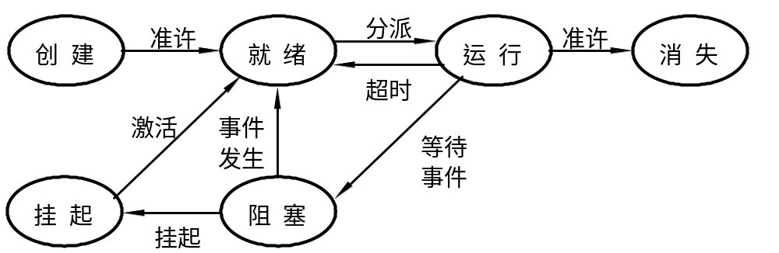
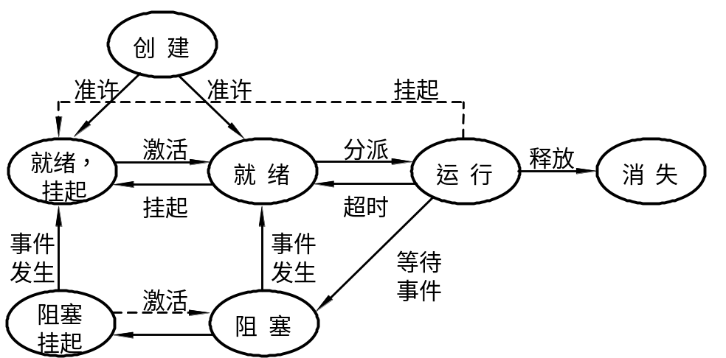
有挂起状态的进程转换图
(a) 带有一个挂起状态
(b) 带有两个挂起状态

Slide 43
进程挂起
进程挂起的原因
原 因 | 说 明
交换 | OS需要释放足够的内存空间以调入就绪进程执行
其他OS原因 | OS可能会挂起一个后台进程或怀疑引起问题的进程
交互用户要求 | 用户可能为了调试或与资源连接而要求挂起进程
间断 | 一个进程可能是周期性地执行的，那么它在等待下一次执行时如被挂起
父进程请求 | 父进程有时希望挂起某个后代进程以检查或修正挂起进程，或协调多个后代进程的运行

Slide 44
【思考题】
1．在单处理机系统中，如果系统中有N个进程，运行的进程最多几个，最少几个；就绪进程最多几个最少几个；等待进程最多几个，最少几个？
2. 有没有这样的状态转换，为什么？
等待—运行； 就绪—等待

Slide 45
2.1 进程描述
2.1.1 程序的顺序执行
2.1.2 程序的并发执行
2.1.3 进程的定义
2.1.4 进程的特征
2.1.5 进程的状态及转换
2.1.6 进程控制块

Slide 46
2.1.6 进程控制块（PCB）
为了描述一个进程和其它进程以及系统资源的关系，为了刻画一个进程在各个不同时期所处的状态，人们采用了一个与进程相联系的数据块，称为进程控制块（PCB）。
系统利用PCB来控制和管理进程，所以PCB是系统感知进程存在的唯一标志
进程与PCB是一一对应的

Slide 47
PCB的内容
进程标识
处理器状态信息
进程调度信息
进程控制信息

Slide 48
PCB的内容
进程标识：
  本进程的标识符(process ID)，唯一，通常是一个整数
  创建本进程的进程（父进程）的标识符
  用户标识符(user ID)；进程组关系

Slide 49
PCB的内容
处理器状态信息：
  通用寄存器
  指令计数器
  程序状态字PSW
  状态码、状态信息
  用户栈指针

Slide 50
PCB的内容
进程调度信息：
  进程状态
  进程优先级
  调度所需其他信息
  等待时间/执行时间等与调度算法有关
  等待的事件

Slide 51
PCB的内容
进程控制信息：
  程序和数据地址
  进程同步和通信机制
  信号量、消息队列指针
  资源清单
  链接指针
  下一个PCB的首址

Slide 52
PCB表组织方式
PCB表：
系统把所有PCB组织在一起，并把它们放在内
存的固定区域，就构成了PCB表。
PCB表的大小决定了系统中最多可同时存在的
进程个数，称为系统的并发度。

Slide 53
链接结构
相同状态的进程PCB组成一个链表，不同状态对应多个不同的链表
就绪链表、阻塞链表

Slide 54
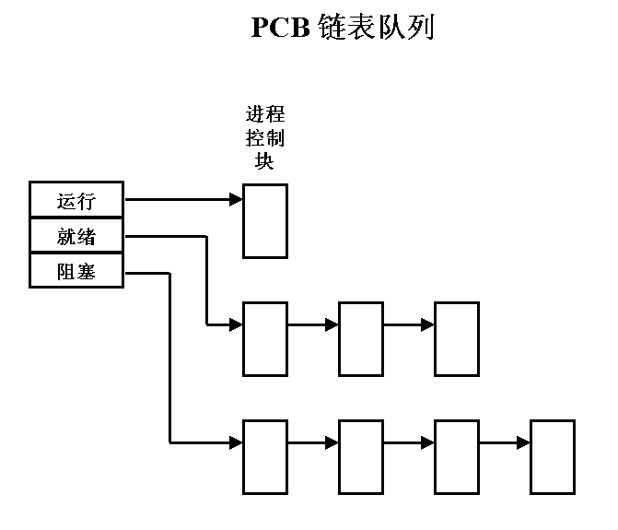

Slide 55
索引结构
对具有相同状态的进程，分别设置各自的PCB索引表，表明PCB在PCB表中的地址

Slide 56
索引表
PCB表
就绪队列
PCB 1
PCB 2
PCB 3
PCB 4
PCB 5
等待队列 1
PCB 6
PCB 7
…
PCB n
等待队列 2

Slide 57
进程队列
不同状态进程分别组成队列
运行队列、就绪队列、等待队列

Slide 58
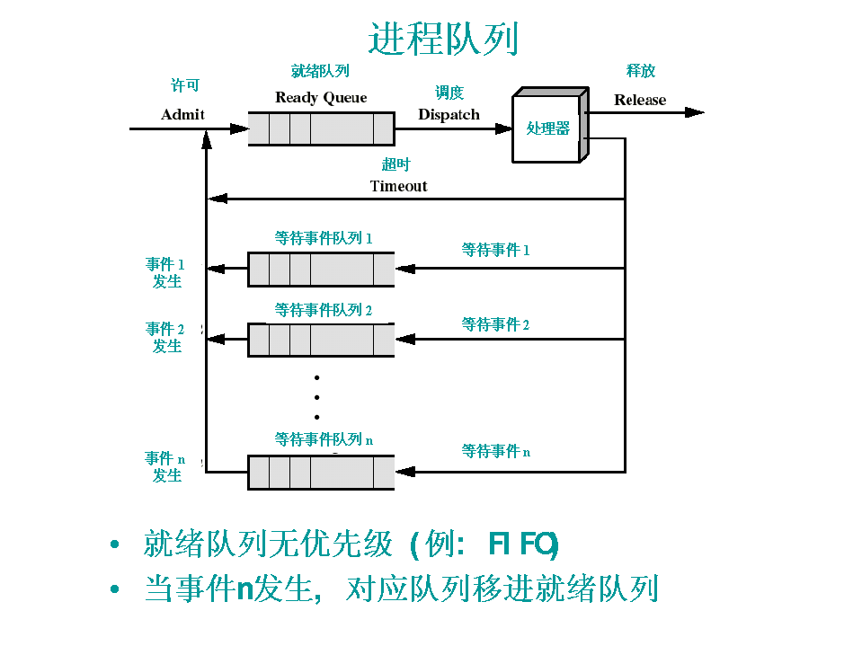

Slide 59
进程映像
进程映像在内存中可以连续存放或非连续存放。
用户程序
用户数据
栈
  用于过程调用和参数传递
进程控制块PCB
  在OS空间
  用户进程不能直接访问、修改自己的PCB

Slide 60
思考
请说说PCB的作用。

Slide 61
第2章 进程描述与控制主要内容
2.1 进程描述
2.2 进程控制
2.3 线程
2.4 实例：Solaris
2.5 进程同步
2.6 经典进程的同步问题
2.7 管程机制
2.8 进程通信

Slide 62
2.2 进程控制
操作系统内核负责控制和管理进程的产生、
执行和消亡的整个过程，这主要通过对它们的控
制操作实现。操作系统的进程控制操作主要有：
创建进程、撤消进程、阻塞（挂起）进程、恢复
进程、改变进程优先级、封锁进程、唤醒进程、
调度进程等。

Slide 63
进程控制的实现
进程控制就是对系统中的所有进程实施管
理，进程控制一般由原语来实现。
所谓原语是一种特殊的系统功能调用，它可
以完成一个特定的功能，其特点是原语执行时不
可被中断。

Slide 64
思考
如何实现原语?

Slide 65
常用的进程控制原语
创建原语
撤销原语
阻塞原语
唤醒原语

Slide 66
进程创建
申请空白PCB
为新进程分配资源 如内存
初始化进程控制块
将新进程插入就绪队列

Slide 67
进程创建
进程创建原语的形式：
create(name,priority,start-addr)

Slide 68
进程创建
算法 create
输入：新进程的符号名，优先级，开始执行地址
输出：新创建进程的内部标志pid
｛
从pcb资源池中申请一个空闲的pcb结构；
if（无空pcb结构）return（错误码）；
用入口参数设置pcb内容；
置进程为“就绪”态；
将新进程的pcb入就绪队列；
将新进程的pcb入总链队列；
return（新进程的pid）；
｝

Slide 69
思考
为什么创建进程要用原语来实现？

Slide 70
进程撤销
根据被终止进程的标识符，从PCB集合中检索出该进程的PCB
将进程所拥有的资源交给父进程或系统进程
释放PCB

Slide 71
进程撤销
算法: kill
输入：无
输出：无
｛
由运行指针得到当前进程的pid ；
释放本进程占用的资源；
该进程从总链队列中摘去；
释放PCB；
转进程调度程序；
｝

Slide 72
进程阻塞
阻塞：当一个进程所期待的某一事件尚未出现时，该进程调用阻塞原语将自己阻塞。
进程阻塞是进程的自身的一种主动行为。

Slide 73
进程阻塞
算法 ：susp
输入：chan（进程等待的原因）
输出：无
｛
保护现进程的CPU的现场到PCB结构中；
置该进程的状态为“阻塞”态；
将该进程的PCB插入到chan的等待队列；
转进程调度程序；
｝

Slide 74
进程唤醒
唤醒：处于阻塞状态的进程是绝不可能叫醒它自己的，它必须由它的合作进程用唤醒原语唤醒它。

Slide 75
进程唤醒
进程唤醒原语的形式：
wakeup(chan)
其中：chan 唤醒进程阻塞的原因。

Slide 76
进程唤醒
算法 wakeup
输入：chan等待的事件（阻塞原因）
输出：无
｛保护现行进程的CPU现场到pcb结构中；
置该进程为“就绪”态；
将该进程入就绪队列；
找到该阻塞原因的队列指针；
for（该队列上每一个等待的进程）
｛将进程移出此等待队列；
置进程状态为“就绪”；
将进程入就绪队列；
｝
转进程调度；
｝

Slide 77
思考
请设想一下进程在什么情况下会变为阻塞状态？
阻塞进程在什么情况下会被唤醒？谁来唤醒它？

Slide 78
进程切换
在某时刻，一个正在运行的进程被中断，操
作系统就将另一个进程置为运行状态，并对其进
行控制。当操作系统掌握控制权时，切换随时会
发生。可能将控制权交给操作系统的事件有：
  中断 对外部事件的响应
  陷阱 处理错误或意外情况
  系统调用 调用操作系统功能

Slide 79
进程切换
操作系统将进行以下步骤完成进程切换：
① 保存处理器内容。
② 对当前运行进程的PCB进行更新。
③ 将这个进程的PCB移入适当的队列。
④ 挑选其他进程执行。
⑤ 对挑选进程的PCB进行更新。。
⑥ 对存储器管理数据结构进行更新。
⑦ 将被选中进程上次移出时的处理器状态进行恢复。

Slide 80
思考
OS如何进行进程切换？
何时会发生进程切换？

Slide 81
第2章 进程描述与控制主要内容
2.1 进程描述
2.2 进程控制
2.3 线程
2.4 实例：Solaris
2.5 进程同步
2.6 经典进程的同步问题
2.7 管程机制
2.8 进程通信

Slide 82
2.3 线程
2.3.1 线程的引入
2.3.2 用户级线程和内核支持线程
2.3.3 线程与进程的比较

Slide 83
2.3.1 线程的引入
引入进程的目的是为了使多个程序并发执行，以改善资源利用率、提高系统吞吐量。
引入线程则是为了减少程序并发执行时所付出的时空开销。

Slide 84
进程的两个基本属性
1.进程是一个可拥有资源的基本单位。
2.进程同时又是一个可独立调度和分派的基本单位。
进程作为一个资源拥有者，在创建、撤消、切换
中，系统必须为之付出较大时空开销。所以系统中进
程的数量不宜过多，进程切换的频率不宜过高，但这
也就限制了并发程度的进一步提高。

Slide 85
线程
为解决此问题，人们想到将进程的上述两个属性分开，即对作为调度和分派的基本单位，不同时作为独立分配资源的单位；对拥有资源的单位，不对之进行频繁切换。
线程因而产生。

Slide 86
线程
在引入线程的OS中，线程是进程中的一个实体，是被系统独立调度和分派的基本单位。
线程自己基本不拥有系统资源，只拥有少量必不可少的资源：程序计数器、一组寄存器、栈。
它可与同属一个进程的其它线程共享进程所拥有的全部资源。
一个线程可以创建和撤消另一个线程；同一进程中的多个线程之间可以并发执行。

Slide 87
引入线程的好处
创建一个新线程花费时间少（结束亦如此）
两个线程的切换花费时间少
因为同一进程内的线程共享内存和文件，因此它们之间相互通信无须调用内核
适合多处理机系统

Slide 88
线程的定义及特征
线程是进程内的一个相对独立的、可独立调度和指派的执行单元。
线程具有以下性质：
  线程是进程内的一个相对独立的可执行单元。
  线程是操作系统中的基本调度单元 。
  一个进程中至少应有一个线程 。
  线程并不拥有资源，而是共享和使用包含它的进程所拥有的所有资源。
  线程在需要时也可创建其他线程。

Slide 89
线程的状态和管理
线程也有一个从创建到消亡的生命过程，虽然在不
同的操作系统，线程的状态设计不完全相同，但就绪、
运行、阻塞3个关键的状态是共有的。
线程中不具有进程中的挂起状态。
对具有多线程的进程状态，若一个线程被阻塞，整
个进程不被阻塞。
线程使用线程控制块(TCB)来描述其数据结构。线程的状态转换是通过相关的控制原语来实现的。

Slide 90
Examples of multithreaded programs
Embedded systems
  Elevators, Planes, Medical systems, Wristwatches
  Single Program, concurrent operations
Most modern OS kernels
  Internally concurrent because have to deal with concurrent requests by multiple users
  But no protection needed within kernel
Database Servers
  Access to shared data by many concurrent users
  Also background utility processing must be done

Slide 91
Examples of multithreaded programs (con’t)
Network Servers
  Concurrent requests from network
  Again, single program, multiple concurrent operations
  File server, Web server, and airline reservation systems
Parallel Programming (More than one physical CPU)
  Split program into multiple threads for parallelism
  This is called Multiprocessing
Some multiprocessors are actually uniprogrammed:
  Multiple threads in one address space but one program at a time

Slide 92
Classification
One
Many
# of addr spaces:
# threads
Per AS:
One
MS/DOS, early Macintosh
Traditional UNIX
Many
Embedded systems (Geoworks, VxWorks, JavaOS,etc)
JavaOS, Pilot(PC)
Mach, OS/2, HP-UX, Win NT to 8, Solaris, OS X, Android, iOS
Real operating systems have either
  One or many address spaces
  One or many threads per address space

Slide 93
例子
LAN中的一个文件服务器，在一段时间内需
要处理几个文件请求。
因此有效的方法是：为每一个请求创建一
个线程。
在一个SMP机器上：多个线程可以同时在不
同的处理器上运行。

Slide 94
例子
一个线程显示菜单，并读入用户输入；另一个线程执行用户命令。
考虑一个应用：由几个独立部分组成，这几个部分不需要顺序执行，则每个部分可以以线程方式实现。
当一个线程因I/O阻塞时，可以切换到同一应用的另一个线程。

Slide 95
2.3 线程
2.3.1 线程的引入
2.3.2 用户级线程和内核支持线程
2.3.3 线程与进程的比较

Slide 96
2.3.2 用户级线程和内核支持线程
对于线程可分为两类
内核支持线程，它们是依赖于内核的，即无论是用户进程中的线程，还是系统进程中的线程，它们的创建、撤消、切换都由内核实现。
用户级线程，对于这种线程的创建、撤消、和切换，都不用系统调用来实现。内核并不知道用户级线程的存在。

Slide 97
用户级线程（User Level Thread）
由应用程序完成所有线程的管理
通过线程库(用户空间)：一组管理线程的函数
线程库提供一个线程运行管理系统（运行系统）
核心不知道线程的存在
线程切换不需要核心态特权
调度是应用特定的

Slide 98
线程库
提供线程运行管理系统：
创建、撤消线程
在线程之间传递消息和数据
调度线程执行
保护和恢复线程上下文

Slide 99
用户级线程的优点和缺点
优点：
线程切换不调用核心
调度是应用程序特定的：可以选择最好的算法
ULT可运行在任何操作系统上（只需要线程库），可以在一个不支持线程的OS上实现

Slide 100
用户级线程的优点和缺点
缺点：
大多数系统调用是阻塞的，因此核心阻塞进程，故进程中所有线程将被阻塞
核心只将处理器分配给进程，同一进程中的两个线程不能同时运行于两个处理器上

Slide 101
核心级线程（KLT）
所有线程管理由核心完成
没有线程库，但核心提供API
核心维护进程和线程的上下文
线程之间的切换需要核心支持
以线程为基础进行调度
例子：Windows 2000/XP

Slide 102
核心级线程的优点和缺点
优点：
对多处理器，核心可以同时调度同一进程的多个线程
阻塞是在线程一级完成
缺点：
在同一进程内的线程切换调用内核，导致速度下降

Slide 103
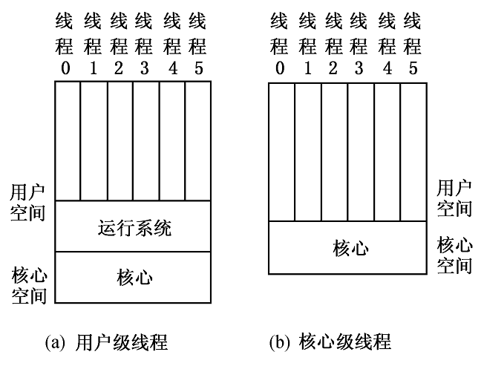
图：用户级和核心级线程

Slide 104
2.3 线程
2.3.1 线程的引入
2.3.2 用户级线程和内核支持线程
2.3.3 线程与进程的比较

Slide 105
2.3.3 线程与进程的比较
线程具有进程的许多特征，故又称轻型进程，传统进程称重型进程。
在引入线程的OS中，每一进程都拥有多个线程，至少一个。

Slide 106
线程与进程的比较
1、调度
在传统OS中，拥有资源、独立调度和分派的基本单位都是进程，在引入线程的系统中，线程是调度和分派的基本单位，而进程是拥有资源的基本单位。
在同一个进程内线程切换不会产生进程切换，由一个进程内的线程切换到另一个进程内的线程时，将会引起进程切换。

Slide 107
线程与进程的比较
2、并发性
在引入线程的系统中，进程之间可并发，同一进程内的各线程之间也能并发执行。因而系统具有更好的并发性。

Slide 108
线程与进程的比较
3、拥有资源
无论是传统OS，还是引入线程的OS，进程都是拥有资源的独立单位，线程一般不拥有系统资源，但它可以访问隶属进程的资源。即一个进程的所有资源可供进程内的所有线程共享。

Slide 109
线程与进程的比较
4、系统开销
进程的创建和撤消的开销要远大于线程创建和撤消的开销，进程切换时，当前进程的CPU环境要保存，新进程的CPU环境要设置，线程切换时只须保存和设置少量寄存器，并不涉及存储管理方面的操作，可见，进程切换的开销远大于线程切换的开销。
同时，同一进程内的各线程由于它们拥有相同的地址空间，它们之间的同步和通信的实现也变得比较容易。

Slide 110
第2章 进程描述与控制主要内容
2.1 进程描述
2.2 进程控制
2.3 线程
2.4 实例：Solaris
2.5 进程同步
2.6 经典进程的同步问题
2.7 管程机制
2.8 进程通信

Slide 111
2.4 线程实例：Solaris
进程：
用户地址空间
用户栈
进程控制块

Slide 112
实例：Solaris（续1）
用户级线程（线程库）：
可在应用进程中建立多个ULT
每个ULT需要：栈、程序计数器
不受调度程序的调度，线程切换快
对操作系统不可见

Slide 113
实例：Solaris（续2）
核心级线程：
设置了大量KLT
有一个小的数据结构和栈
完成内核的所有工作
处理器调度的单位

Slide 114
实例：Solaris（续3）
轻型进程（LWP）：
每个ULT利用LWP与内核通信
每个LWP支持一个或多个用户级线程，并映射到一个核心级线程
每个LWP对应用程序可见，内核看到的是多个LWP而看不到ULT

Slide 115
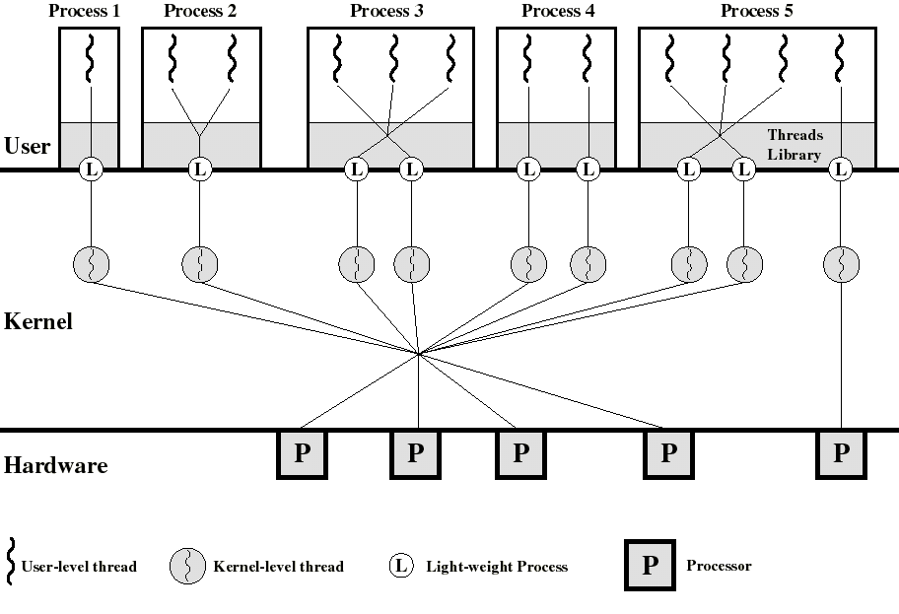
进程 1
进程 2
进程 3
进程 4
进程 5
用户
运行系统
内核
硬件
用户级线程
内核级线程
轻型线程
处理器

Slide 116
思考
为什么要引入线程？
任何两个线程切换的开销是大致相当的吗？
OS如何管理和控制线程？（提示：OS如何管理和控制进程）

Slide 117
小结
概念：
并发、进程、线程
关系：
程序的顺序执行和并发执行
进程和程序
进程和线程

Slide 118
第2章 进程描述与控制主要内容
2.1 进程描述
2.2 进程控制
2.3 线程
2.4 实例：Solaris
2.5 进程同步
2.6 经典进程的同步问题
2.7 管程机制
2.8 进程通信

Slide 119
ATM Bank Server
ATM server problem:
  Service a set of requests
  Do so without corrupting database
  Don’t hand out too much money

Slide 120
ATM bank server example
Suppose we wanted to implement a server process to handle requests from an ATM network:
BankServer() {
while (TRUE) {
ReceiveRequest(&op, &acctId, &amount);
ProcessRequest(op, acctId, amount);
}
}
ProcessRequest(op, acctId, amount) {
if (op == deposit) Deposit(acctId, amount);
else if …
}
Deposit(acctId, amount) {
acct = GetAccount(acctId); /* may use disk I/O */
acct->balance += amount;
StoreAccount(acct); /* Involves disk I/O */
}
How could we speed this up?
  More than one request being processed at once
  Multiple threads (multi-proc, or overlap comp and I/O)

Slide 121
Can Threads Help?
One thread per request!
Requests proceeds to completion, blocking as required:
Deposit(acctId, amount) {
acct = GetAccount(actId); /* May use disk I/O */
acct->balance += amount;
StoreAccount(acct); /* Involves disk I/O */
}
Unfortunately, shared state can get corrupted:
Thread 1 Thread 2
load r1, acct->balance
load r1, acct->balance
add r1, amount2
store r1, acct->balance
add r1, amount1
store r1, acct->balance

Slide 122
Problem is at the lowest level
Most of the time, threads are working on separate data, so scheduling doesn’t matter:
Thread A Thread B
x = 1; y = 2;
However, What about (Initially, y = 12):
Thread A Thread B
x = 1; y = 2;
x = y+1; y = y*2;
  What are the possible values of x?
Thread A Thread B
x = 1;
x = y+1;
    y = 2;
    y = y*2
x=13

Slide 123
Problem is at the lowest level
Most of the time, threads are working on separate data, so scheduling doesn’t matter:
Thread A Thread B
x = 1; y = 2;
However, What about (Initially, y = 12):
Thread A Thread B
x = 1; y = 2;
x = y+1; y = y*2;
  What are the possible values of x?
Thread A Thread B
y = 2;
y = y*2;
    x = 1;
    x = y+1;
x=5

Slide 124
Problem is at the lowest level
Most of the time, threads are working on separate data, so scheduling doesn’t matter:
Thread A Thread B
x = 1; y = 2;
However, What about (Initially, y = 12):
Thread A Thread B
x = 1; y = 2;
x = y+1; y = y*2;
  What are the possible values of x?
Thread A Thread B
y = 2;
x = 1;
    x = y+1;
    y= y*2;
x=3

Slide 125
2.5 进程同步
进程同步是指对多个相关进程在执行次序上进行协调，它的目的是使系统中诸进程之间能有效地共享资源和相互合作，从而使程序的执行具有可再现性；或系统中诸进程之间在逻辑上的相互制约的关系（直接的-同步；间接的—互斥）。
用来实现同步的机制称为同步机制。如：信号量机制；管程机制。

Slide 126
2.5 进程同步
2.5.1 进程同步的基本概念
    两种形式的制约关系
    临界资源、临界区
    同步机制应遵循的规则
2.5.2 信号量机制
    整型信号量
    记录型信号量
    AND型信号量集、一般信号量集
2.5.3 信号量的应用
    信号量实现进程互斥
    信号量描述进程间的前趋关系

Slide 127
2.5.1 进程同步的基本概念
1、两种形式的制约关系
  系统中诸进程之间在逻辑上存在着两种制约关系：
直接制约关系（进程同步）：即为完成同一个任务的诸进程间，因需要协调它们的工作而相互等待、相互交换信息所产生的直接制约关系。
间接制约关系（进程互斥） ：是进程共享独占型资源而必须互斥执行的间接制约关系。
同步与互斥比较
同 步 | 互 斥
进程-进程 | 进程-资源-进程
时间次序上受到某种限制 | 竞争到某一物理资源时不允许进程工作
相互清楚对方的存在及作用，交换信息 | 不一定清楚其进程情况
往往指有几个进程共同完成一个任务 | 往往指多个任务多个进程间通讯制约
例：生产与消费之间，发送与接受之间，作者与读者之间，供者与用者之间 | 例：交通十字路口，单轨火车的拨道岔

Slide 128
2、临界资源、临界区
一次只允许一个进程使用的资源称为临界资源，如打印机，绘图机；变量，数据等，诸进程间采取互斥方式式实现对这种临界资源的共享，从而实现并行程序的封闭性。

Slide 129
2、临界资源、临界区
例：有两个进程A和B，它们共享一个变量x，且两个进程按以下方式对变量X进行访问和修改:
其中R1和R2为处理机中的两个寄存器。A与B均对X+1，即X+2。
若按另一顺序对变量进行修改：
结果x只加了1.
A: R1=X;
R1=R1+1;
X=R1;
B: R2=X;
R2=R2+1;
X=R2;
（1）变量X必需按临界资源处理。
（2）每个进程中访问临界资源的那段代码称为临界区
A: R1=X;
B: R2=X;
A: R1=R1+1;
X=R1;
B: R2=R2+1;
X=R2;

Slide 130
2、临界资源、临界区
为了保证临界资源的正确使用，可以把临界资源的访问过程分成以下几部分：
进入区
临界区
退出区
剩余区
进入区—增加在临界区前面的一段代码，用于检查欲访问的临界资源此刻是否被访问。
退出区—增加在临界区后面的一段代码，用于将临界资源的访问标志恢复为未被访问标志。
剩余区—进程中除了进入区、临界区及退出区之外的其余代码。

Slide 131
进入区
临界区
2、临界资源、临界区
退出区
剩余区
要进入临界区的若干进程必须满足：
（1）一次只允许一个进程进入临界区
（2）任何时候，处于临界区的进程不得多于一个
（3）进入临界区的进程要在有限的时间内退出
（4）如果不能进入自己的临界区，则应让出处理机资源
解决临界区（互斥）问题的几类方法：
（1）软件方法
（2）硬件方法
（3）P-V操作
同步机制

Slide 132
3、同步机制应遵循的规则
有空让进(空闲让进）:当无进程处于临界区时，表明临界资源处于空闲状态，应允许一个请求进入临界区的进程立即进入自己的临界区，以有效地利用临界资源。
互斥（忙则等待）:当已有进程进入临界区时，表明临界资源正在被访问，因而其他试图进入临界区的进程必须等待，以保证对临界资源的互斥访问
有限等待:对要求访问临界资源的进程，应保证在有限时间内能进入自己的临界区，以免陷入“死等”状态.
让权等待:当进程不能进入自己的临界区时，应立即释放处理机，以免进程陷入“忙等”。

Slide 133
2.5 进程同步
2.5.1 进程同步的基本概念
    两种形式的制约关系
    临界资源、临界区
    同步机制应遵循的规则
2.5.2 信号量机制
    整型信号量
    记录型信号量
    AND型信号量集、一般信号量集
2.5.3 信号量的应用
    信号量实现进程互斥
    信号量描述进程间的前趋关系

Slide 134
2.5.2 信号量机制
解决临界区（互斥）问题的几类方法
软件方法
硬件方法
加锁机制

Slide 135
软件方法解决进程互斥
问题：
假如有两个进程Pi和Pj，它们共享一个临界资源
R。如何用软件方法使进程Pi和Pj能互斥地访问R。 下面介绍四个算法。

Slide 136
算法1
设整型变量turn，用于指示被允许进入临界区的进程的编号，即若turn=i，表示进程Pi可进入。turn =j表示进程Pj可进入。

Slide 137
算法1
进程Pi :
Repeat
While turn<>i do no_op;
Critical section
turn:=j;
Other code
Until false;

Slide 138
算法1的问题
该算法可确保每次只允许一个进程进入临界区。但它强制两个进程轮流进入。如当Pi退出时将turn置为i，以便 Pj能进入，但Pj暂不需要进入，而这时Pi又需要进入时，它无法进入。这不能保证准则1。

Slide 139
算法2
设var flag:array[0..1] of boolean，
若flag[i]=true，表示进程Pi正在临界区内。
flag[i]=false表示进程Pi不在临界区内。
若flag[j]=true，表示进程Pj正在临界区内。
flag[j]=false表示进程Pj不在临界区内。

Slide 140
算法2
Pi进程：
Repeat
While flag[ j ] do no_op;
flag[i]:=true;
Critical section
flag[i]:=false;
Other code
Until false;

Slide 141
算法2的问题
该算法可确保准则1。但又出现新问题。当pi和pj都未进入时，它们各自的访问标志都为false。如果pi和pj几乎同时要求进入，它们都发现对方的标志为false，于是都进入了。 这不能保证准则2。

Slide 142
算法2的问题
算法2的问题在于：当进程Pi观察到进程Pj的标志为false后，便将自己的标志由false改为true，而正是在这两步之间，可能发生进程切换。当Pj运行时，它会观察到Pi的标志为false，从而可以将自己的标志设为true，并进入临界区。若在临界区的执行过程中发生了进程切换，Pi可能获得处理机而进入临界区。

Slide 143
算法3
在算法3中，设var Flag:array[0..1] of boolean，若flag[i]=true，表示进程Pi希望进入临界区内。若flag[j]=true，表示进程Pj希望进入临界区。

Slide 144
算法3
Pi进程：
Repeat
flag[i]:=true;
While flag[j] do no_op;
Critical section
flag[i]:=false;
Other code
Until false;

Slide 145
算法3的问题
该算法可确保准则2。但又出现新问题。它可能造成谁也不能进入。如，当pi和pj几乎同时都要进入，分别把自己的标志置为true，都立即检查对方的标志，发现对方为true. 最终谁也不能进入。 这不能保证准则1。

Slide 146
一种延时解法
Pi进程：
Repeat
flag[i]:=true;
While flag[j] do no_op;
begin
flag[i]:=false;
<delay for a short time>
flag[i]:=true;
end
Critical section
flag[i]:=false;
Other code
Until false;

Slide 147
算法4（正确算法）
组合算法1、3，为每一进程设标志位flag[i]，当flag[i]=true时，表示进程pi要求进入，或正在临界区中执行。此外再设一个变量turn，用于指示允许进入的进程编号。

Slide 148
算法4（正确算法）
进程为了进入先置flag[i]=true，并置turn为j，表示应轮到pj进入。接着再判断flag[j] and turn=j的条件是否满足。若不满足则可进入。或者说，当flag[j]=false或者turn=i时，进程可以进入。前者表示pj未要求进入，后者表示仅允许pi进入。

Slide 149
算法4（正确算法）
Repeat
flag[i]:=true;
turn:=j;
While (flag[ j] and turn=j) do no_op;
Critical section
flag[i]:=false;
Other code
Until false

Slide 150
软件解法的缺点
1. 忙等待
2. 实现过于复杂，需要较高的编程技巧

Slide 151
硬件方法解决进程互斥
用软件解决很难，现代计算机大多提供一些硬件指令。
利用Test-and-Set指令实现互斥
利用swap指令实现进程互斥

Slide 152
Test-and-Set指令实现互斥
1、Test-and-Set指令
function TS(var lock:boolean):boolean;
begin
if lock=0 then
begin
lock:=1; TS:=true;
end
else TS:=false
end;
其中，有lock有两种状态：当lock=false时，表示该资源空闲；当lock=true时，表示该资源正在被使用。

Slide 153
Test-and-Set指令实现互斥
2、利用TS指令实现进程互斥
为每个临界资源设置一个全局布尔变量lock，并赋初值
false，表示资源空闲。
Repeat
while TS(lock) do skip;
critical section
lock:=false;
Other code
Until false;

Slide 154
swap指令实现进程互斥
1、swap指令
又称交换指令，X86中称为XCHG指令。
Procedure swap(var a,b:boolean);
Var temp:boolean;
Begin
Temp:=a; A:=b; B:=temp;
End;

Slide 155
swap指令实现进程互斥
2、利用swap实现进程互斥
为每一临界资源设置一个全局布尔变量lock，其初值为false，在每个进程中有局部布尔变量key。
Repeat
key:=true;
Repeat Swap(lock,key); Until key=false;
Critical section
lock:=false;
Other code
Until false;

Slide 156
用原语实现进程互斥
锁即操作系统中的一标志位，０表示资源可
用，１表示资源已 被占用。用户程序不能对锁
直接操作，必须通过操作系统提供的上锁和开锁
原语来操作。
通常锁用w表示，上锁开锁原语分别用lock(w)、unlock(w)来表示。

Slide 157
上锁和开锁原语
上锁原语lock(w)可描述为：
L：if(w==1) goto L
else w=1；
开锁原语unlock(w)可描述为：
w=0；

Slide 158
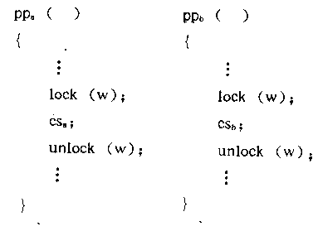
用原语实现进程互斥

Slide 159
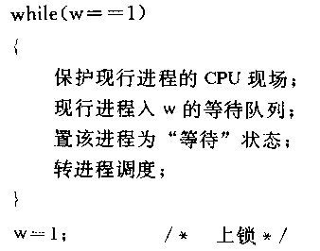
改进的上锁原语
上述上锁原语中存在忙等待。

Slide 160
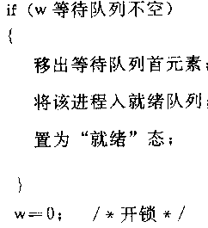
改进的开锁原语

Slide 161
2.5.2 信号量机制
信号量机制是荷兰科学家E.W.Dijkstra在1965年提出的一种同步机制，也称为P、V操作。由最初的整型信号量发展为记录型信号量，进而发展为信号量集。
  整型信号量
  记录型信号量
  信号量集（AND信号量集、一般信号量集）

Slide 162
1、整型信号量
整型信号量——非负整数，除了初始化外，只能通过两个原子操作wait和signal（P，V）来访问。
wait和signal操作描述：
wait(S)： while S≤0 do no-op 测试有无可用资源
S:=S-1; 可用资源数减一个单位
signal(S): S:=S+1;
主要问题：只要S≤0， wait操作就不断地测试（盲等），因而，未做到“让权等待”。

Slide 163
2、记录型信号量
基本思想
1、设置一个代表资源数目的整型变量value（资源信号量）
2、设置一链表L用于链接所有等待的进程
记录型信号量的数据结构
Type semaphore=record
value:integer;
L: list of process;
end
wait和signal操作描述：
wait(S)： S.value:=S.value-1;
if S.value<0 then block(S.L);
signal(S): S.value:=S.value+1;
if S.value≤0 then wakeup(S.L);
做到“让权等待”。

Slide 164
3、AND型信号量、一般信号量集（了解）
AND型信号量的基本思想
将进程在整个运行过程中所需要的所有临界资源，一次性全部分配给进程，待进程使用完后再一起释放。只要有一个资源未能分配给进程，其它所有可能分配的资源也不分配给该进程。从而可避免死锁发生。在wait操作中，增加了一个“AND”条件，故称为AND同步。
一般信号集的基本思想
一次可分配多个某种临界资源，而不需执行N次的wait操作；每次分配前都测试该种资源数目是否大于测试值。

Slide 165
2.5 进程同步
2.5.1 进程同步的基本概念
    两种形式的制约关系
    临界资源、临界区
    同步机制应遵循的规则
2.5.2 信号量机制
    整型信号量
    记录型信号量
    AND型信号量集、一般信号量集
2.5.3 信号量的应用
    信号量实现进程互斥
    信号量描述进程间的前趋关系

Slide 166
2.5.3 信号量的应用
利用信号量实现进程互斥
利用信号量可以方便地解决临界区问题（进程互斥）。为临界资源设置一互斥信号量mutex，初值为1，则实现进程P1和P2互斥的描述：
P1进程：
.
.
.
wait(mutex);
critical section;
signal(mutex);
.
.
.
P2进程：
.
.
.
wait(mutex);
critical section;
signal(mutex);
.
.
.

Slide 167
s1
a
s3
s2
b
d
c
s4
利用信号量描述前趋关系
信号量可用来控制程序或语句间的前趋关系。
Eg: 设S1,S2,S3,S4为一组合作进程，其前趋图如图所示，用P、V操作实现其同步。
var a,b,c,d:semaphore:=0,0,0,0; /*表示进程是否执行完*/
main()
{
cobegin
s1();
s2();
s3();
s4();
coend
}
S1()
{
.
.
.
v(a);
}
S2()
{
.
.
.
v(b);
v(c);
}
S3()
{ p(a);
p(b);
.
.
.
v(d);
}
S4()
{ p(d);
p(c);
.
.
.
}

Slide 168
练习
设P1,P2,P3,P4,P5,P6为一组合作进程，其前
趋图如图所示，用P、V操作实现其同步。
p1
p2
p3
p4
p5
p6

Slide 169
解
设有5个信号量S2、S3、S4、S5、S6，初值均为０
P1： P2： P3：
… P(S2); P(S3);
V(S2); … …
V(S3)；
V(S4); V(S5); V(S6);
P4： P5： P6：
P(S4); P(S5); P(S6);
… … P(S6);
P(S6);
V(S6); V(S6); …

Slide 170

【思考题】
用P.V操作解决司机与售票员的问题
司机进程：
while(1)
{
启动车辆
正常驾驶
到站停车
}…
售票员进程：
while(1)
{
关门
售票
开门
}…

Slide 171
解
设有两个信号量S1，S2，初值均为0。
司机进程：
while(1)
{
P(S1)
启动车辆
正常驾驶
到站停车
V(S2)
}…
售票员进程：
while(1)
{
关门
V(S1)
售票
P(S2)
开门
}…

Slide 172
利用信号量实现共享缓冲区的进程同步
设某计算进程ＣＰ和打印进程ＩＯＰ共用一个单缓冲区，ＣＰ进程负责不断地计算数据并送入缓冲区Ｔ中，ＩＯＰ进程负责不断地从缓冲区Ｔ中取出数据去打印。
CP
IOP
buft

Slide 173
分析
通过分析可知，ＣＰ、ＩＯＰ必须遵守以下同步规则：
当ＣＰ进程把计算结果送入缓冲区时，IOP进程才能从缓冲区中取出结果去打印;
当IOP进程把缓冲区中的数据取出打印后，ＣＰ进程才能把下一个计算结果送入缓冲区

Slide 174
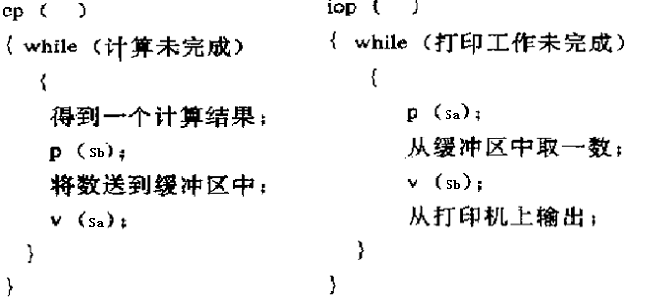
解
为此设有两个信号量Sa=0，Sb=1，Sa表示缓冲区中有无数据，Sb表示缓冲区中有无空位置。
两个进程的同步可以描述如下：

Slide 175
【思考题】
1.用P.V操作解决下图之同步问题
提示：分别考虑对缓冲区S和T的同步，再合并考虑
get
copy
put
s
t

Slide 176
解
设置四个信号量Sin=1，Sout=0，Tin=1，Tout=0；
get：
while（1）
{
P(Sin）;
将数放入S;
V(Sout);
}
copy：
while（1）
{
P(Sout）;
P(Tin）;
将数从S取出放入T;
V(Tout);
V(Sin);
}
put：
while（1）
{
P(Tout）;
将数从T取走;
V(Tin);
}

Slide 177
【思考题】
桌上有一空盘，最多允许存放一只水果。爸爸可向盘中放一个苹果或放一个桔子，儿子专等吃盘中的桔子，女儿专等吃苹果。
试用P、V操作实现爸爸、儿子、女儿三个并发进程的同步。
提示：设置一个信号量表示可否向盘中放水果，一个信号量表示可否取桔子，一个信号量表示可否取苹果。

Slide 178
解
设置三个信号量S, So, Sa ，初值分别为1，0，0。
分别表示可否向盘中放水果，可否取桔子，可否取苹果。
Father() { while(1) { p(S); 将水果放入盘中; if(是桔子)v(So); else v(Sa); } } | Son() { while(1) { p(So) 取桔子 v(S); 吃桔子; } } | Daughter() { while(1) { p(Sa) 取苹果 v(S); 吃苹果; } }

Slide 179
第2章 进程描述与控制主要内容
2.1 进程描述
2.2 进程控制
2.3 线程
2.4 实例：Solaris
2.5 进程同步
2.6 经典进程的同步问题
2.7 管程机制
2.8 进程通信

Slide 180
2.6 经典进程的同步问题
在多道程序环境下，进程同步问题十分重要，出现一系列经典的进程同步问题，其中有代表性有：
    2.6.1 生产者—消费者问题
    2.6.2 哲学家进餐问题
    2.6.3 读者—写者问题
    附1：2009年计算机学科专业基础综合科目考试操作系统第45题
    附2：理发师问题及其加强版

Slide 181
2.6.1 “生产者—消费者”问题
问题描述：
“生产者---消费者”问题是最著名的进程同步问题。它描述了一组生产者向一组消费者提供产品，它们共享一个有界缓冲区，生产者向其中投放产品，消费者从中取得产品。它是许多相互合作进程的抽象，如输入进程与计算进程；计算进程与打印进程等。
设有界缓冲区的长度为n（n>0），一群生产者进程p1,p2,…，pm，一群消费者进程c1,c2,…，cm，如图所示。假定生产者和消费者是相互等效，只要缓冲区未满，生产者就可以把产品送入缓冲区，类似地，只要缓冲区未空，消费者便可以从缓冲区取走产品并消耗它。生产者和消费者的同步关系将禁止生产者向满的缓冲区输送产品，也禁止消费者从空的缓冲区提取产品。
P1
P2
…
pm
c1
c2
…
cm
…

Slide 182
“生产者—消费者”问题的解决
设置两个同步信号量及一互斥信号量
  empty：说明空缓冲单元的数目，其初值为有界缓冲区的大小n。
  Full： 说明满缓冲单元的数目（即产品数目），其初值为0.
  Mutex: 说明该有界缓冲区是一临界资源，必须互斥使用，
  其初值为1。

Slide 183
“生产者—消费者”问题的解决
“生产者—消费者”问题的同步算法描述
  semaphore full=0; /*表示满缓冲区的数目*/
  semaphore empty=n; /*表示空缓冲区的数目*/
  semaphore mutex=1; /*表示对缓冲区进程操作的互斥信号量*/
  Main()
  {
  cobegin
  producer();
  consumer();
  coend
  }

Slide 184
Producer()
Consumer()
{
while(true)
{
生产一个产品;
  p(empty);
  P(mutex);
  将一个产品送入缓冲区；
  V(mutex);
  V(full);
  }
}
{
while(true)
{
p(full);
P(mutex);
从缓冲区取走一个产品;
  V(mutex);
  V(empty);
  消费一个产品；
  }
}

Slide 185
“生产者-消费者”问题中应注意
1. 互斥信号量的P,V操作在每一程序中必须成对出现。
2. 资源信号量(full,empty)也必须成对出现,但可分别处于不同的
程序中。
3. 多个P操作顺序不能颠倒。
4. 先执行资源信号量的P操作,再执行互斥信号量的P操作,否则可能
引起进程死锁。
5. 它是一个同步问题：
（1）消费者想要取产品，有界缓冲区中至少有一个单元是满的。
（2）生产者想要放产品，有界缓冲区中至少有一个是空的。
6. 它是一个互斥问题
有界缓冲区是临界资源，因此，各生产者进程和各消费者进程必
须互斥执行。

Slide 186
【思考题】
如果生产者消费者问题中的缓冲区是无界的，又该如何解呢？

Slide 187
解 ： 设信号量S1，初值为0, mutex 初值为1
  P：
  i = 0;
  while (1)
  {
  生产产品;
  P(mutex);
  往Buffer [i]放产品;
  i = (i+1) % n;
  V(mutex);
  V(S1);
  };
Q：
j = 0;
while (1)
{
P(S1);
P(mutex);
从Buffer[j]取产品;
j = (j+1) % n;
V(mutex);
消费产品;
};

Slide 188
【思考题】
有一个仓库，可以存放A和B两种产品，但要求：
（1） 每次只能存入一种产品（A或B）
（2） －N＜A产品数量－B产品数量＜M。
其中，N和M是正整数。试用P、V操作描述产品A与B的入库过程。
提示：设两个信号量Sa、Sb
Sa表示允许A产品比B产品多入库的数量
Sb表示允许B产品比A产品多入库的数量

Slide 189
解
设两个信号量Sa、Sb，初值分别为M-1，N-1
Sa表示允许A产品比B产品多入库的数量
Sb表示允许B产品比A产品多入库的数量
设互斥信号量mutex，初值为1。

Slide 190
A产品入库进程：
i = 0;
while (1)
{
生产产品;
P(Sa);
P(mutex);
A产品入库
V(mutex);
V(Sb);
};
B产品入库进程：
j = 0;
while (1)
{
P(Sb);
P(mutex);
B产品入库
V(mutex);
V(Sa);
消费产品;
};

Slide 191
2.6 经典进程的同步问题
在多道程序环境下，进程同步问题十分重要，出现一系列经典的进程同步问题，其中有代表性有：
    2.6.1 生产者—消费者问题
    2.6.2 哲学家进餐问题
    2.6.3 读者—写者问题
    附1：2009年计算机学科专业基础综合科目考试操作系统第45题
    附2：理发师问题及其加强版

Slide 192

2.6.2 “哲学家进餐”问题
问题描述：
有五个哲学家，他们的生活方式是交替地进行思考和进餐。他们共用一张圆桌，分别坐在五张椅子上。在圆桌上有五个碗和五支筷子，平时一个哲学家进行思考，饥饿时便试图取用其左、右最靠近他的筷子，只有在他拿到两支筷子时才能进餐。进餐毕，放下筷子又继续思考。
哲学家进餐问题可看作是并发进程并发执行时，处理共享资源的一个有代表性的问题。

Slide 193
哲学家进餐问题的解决
semaphore stick[5]={1,1,1,1,1}; /*分别表示5支筷子*/
  Main()
  {
  cobegin
  philosopher(0);
  philosopher(1);
  philosopher(2);
  philosopher(3);
  philosopher(4);
  coend
  }

Slide 194
第i个哲学家的活动算法
philosopher(int i)
{
while(true)
{
思考;
  p(stick[i]);
  P(stick[(i+1)%5]);
  进餐；
  V(stick[i]);
  V(stick[(i+1)%5]);
  }
}
说明：
1、此算法可以保证不会有相邻的两位哲学家同时进餐。
2、若五位哲学家同时饥饿而各自拿起了左边的筷子，这使五个信号量stick均为0，当他们试图去拿起右边的筷子时，都将因无筷子而无限期地等待下去，即可能会引起死锁。

Slide 195


分析
以上解法会出现死锁
为防止死锁发生可采取的措施：
最多允许4个哲学家同时坐在桌子周围
仅当一个哲学家左右两边的筷子都可用时，才允许他拿筷子
给所有哲学家编号，奇数号的哲学家必须首先拿左边的筷子，偶数号的哲学家则反之

Slide 196
无死锁哲学家就餐问题 解1
设fork[5]为5 个信号量，初值均为1
设信号量Mutex、W ，初值为1
设有全局变量Count 初值为0
W用于封锁第5个哲学家
Mutex用于对临界资源Count 的访问

Slide 197
Philosopheri：
while (1)
{ 思考；
P(Mutex)
Count++;
if(Count>=4)P(W)
V(Mutex)
P(fork[i]);
P(fork[(i+1) % 5])；
进食；
V(fork[i]);
V(fork[(i+1) % 5])；
P(Mutex)
Count--;
if(Count==3)V(W)
V(Mutex)
}

Slide 198
无死锁哲学家就餐问题 解2
设fork[5]为5 个信号量，初值为均1
设信号量S ，初值为4
S用于封锁第5个哲学家

Slide 199
Philosopheri：
while (1)
{ 思考；
P(S)
P(fork[i]);
P(fork[(i+1) % 5])；
进食；
V(fork[i]);
V(fork[(i+1) % 5])；
V(S)
}

Slide 200
无死锁哲学家就餐问题 解3
设fork[5]为5 个信号量，初值为均1
Philosopher1：
while (1)
{ 思考；
P(fork[1]);
P(fork[2])；
进食；
V(fork[2]);
V(fork[1])；
}
Philosopher2：
while (1)
{ 思考；
P(fork[3]);
P(fork[2])；
进食；
V(fork[2]);
V(fork[3)；
}

Slide 201
2.6 经典进程的同步问题
在多道程序环境下，进程同步问题十分重要，出现一系列经典的进程同步问题，其中有代表性有：
    2.6.1 生产者—消费者问题
    2.6.2 哲学家进餐问题
    2.6.3 读者—写者问题
    附1：2009年计算机学科专业基础综合科目考试操作系统第45题
    附2：理发师问题及其加强版

Slide 202
2.6.3 “读者—写者”问题
问题描述：
一个数据对象（数据文件或记录）可被多个进程共享。其中，reader进程要求读，writer 进程要求写或修改。允许多个reader进程同时读共享数据，但绝不允许一个writer进程与其它的reader进程或writer进程同时访问，即writer进程必须与其它进程互斥访问共享对象。

Slide 203
“读者—写者”问题的解决
“读者—写者”问题的同步算法描述
  设置一个共享变量和两个信号量：
  共享变量Readcount：记录当前正在读数据集的读进程数目，
  初值为0。
  读互斥信号量Rmutex ：表示读进程互斥地访问共享变量
  readcount，初值为1 。
  写互斥信号量wmutex：表示写进程与其它进程（读、写）
  互斥地访问数据集，初值为1 。

Slide 204
“读者—写者”问题的解决
“读者—写者”问题的同步算法描述
  semaphore rmutex=1;
  semaphore wmutex=1;
  int readcount=0;
  Main()
  {
  cobegin
  reader();
  writer();
  coend
  }

Slide 205
reader()
{
while(true)
{
p(rmutex);
  if(readcount= =0) p(wmutex);/*第一位读者阻止写者*/
  readcount++;
  V(rmutex);
  读数据集；
  p(rmutex);
  readcount--;
  if(readcount= =0) v(wmutex);/*第末位读者允许写者进*/
  V(rmutex);
  }
}
修改readcount
修改readcount

Slide 206
writer()
{
while(true)
{
p(wmutex); //阻止其它进程（读、写）进/写数据集；
写；
  V(wmutex); //允许其它进程（读、写）进/写数据集；
  }
}

Slide 207
【思考题】写优先
修改以上读者写者问题的算法，使之对写者优先，即一旦有写者到达，后续的读者必须必须等待，无论是否有读者在读。
提示，增加一个信号量，用于在写者到达后封锁后续的读者

Slide 208
解: 增加一个信号量s，初值为1
读者：
while (1)
{ P(s);
P(rmutex);
readcount ++;
if (readcount==1) P (wmutex);
V(rmutex);
V(s);
读
P(rmutex);
readcount --;
if (readcount==0) V(wmutex);
V(rmutex);
};
写者：
while (1)
{
P(s);
P(wmutex);
写
V(wmutex);
V(s);
};

Slide 209
2.6 经典进程的同步问题
在多道程序环境下，进程同步问题十分重要，出现一系列经典的进程同步问题，其中有代表性有：
    2.6.1 生产者—消费者问题
    2.6.2 哲学家进餐问题
    2.6.3 读者—写者问题
    附1：2009年计算机学科专业基础综合科目考试操作系统第45题
    附2：理发师问题及其加强版

Slide 210
2009年计算机学科专业基础综合科目考试操作系统第45题
三个进程P1、P2、P3互斥使用一个包含N(N>0)个单元的缓冲区。P1每次用produce()生成一个正整数并用put()送入缓冲区某一个空格单元中；P2每次用 getodd()从该缓冲区中取出一个奇数并用 countodd()统计奇数个数；P3每次用 geteven ()从该缓冲区中取出一个偶数并用 counteven()统计偶数个数。请用信号量机制实现这三个进程的同步与互斥活动，并说明所定义的信号量的含义。要求用伪代码描述。

Slide 211
标准答案
(1) 缓冲区是一互斥资源，因此设互斥信号量mutex。
(2) 同步问题：P1、P2因为奇数的放置与取用而同步，设同步信号量odd；P1、P3因为偶数的放置与取用而同步，设同步信号量even；P1、P2、P3因为共享缓冲区，设同步信号量empty。

Slide 212
标准答案
semaphore mutex = 1, odd = 0,
even = 0, empty = N;
main()
cobegin{
Process P1
while(true)
{
      number = produce();
      P(empty); P(mutex);
      put();
      V(mutex);
      If number % 2 == 0
      V(even);
      else
      V(odd);
  }
Process P2
while(true)
{
    P(odd); P(mutex);
    getodd();
    V(mutex); V(empty);
    countodd();
}
Process P3
while(true)
{
    P(even); P(mutex);
    geteven();
    V(mutex); V(empty);
    counteven();
}
}coend

Slide 213
典型错误1：使用三个信号量答题
(1) 缓冲区是一互斥资源，因此设互斥信号量mutex。
(2) 同步问题：设互斥信号量full通知缓冲区有可
用资源；P1、P2、P3因为共享缓冲区，设同步信号量empty。

Slide 214
典型错误1：使用三个信号量答题（代码）
semaphore mutex = 1,
full = 0, empty = N;
main()
cobegin{
Process P1
while(true)
{
      number = produce();
      P(empty); P (mutex);
      put();
      V(mutex); V(full);
}
Process P2
while(true)
{ P(full); P(mutex);
    Boolean ok = getodd();
    V(mutex);
    If (ok)
    { V(empty); countodd();}
}
Process P3
while(true)
{ P(full); P(mutex);
Boolean ok = geteven();
V(mutex);
If (ok)
{ V(empty); counteven();}
}
}coend

Slide 215
典型错误1：使用三个信号量答题（分析）
这种解法有两个主要错误。其一，题目并未定义getodd()和geteven()的返回值，与题意不甚符合；其二，即使上述两函数可以返回取数成功与否，也不满足有限等待的原则。因为，P2和P3进入存取缓冲区，都要通过P(full)和P(mutex)，因此，有可能总是P2得到进入的机会，从而使P3无法进入，没有实现同步，导致不满足有限等待的原则。

Slide 216
典型错误2：使用五个信号量答题
(1) 缓冲区是一互斥资源，因此设互斥信号量mutex。
(2) 同步问题：P1、P2因为奇数的放置与取用而同步，设同步信号量odd；P1、P3因为偶数的放置与取用而同步，设同步信号量even；设互斥信号量full通知缓冲区有可用资源；P1、P2、P3因为共享缓冲区，设同步信号量empty。

Slide 217
典型错误2：使用五个信号量答题（代码）
semaphore mutex = 1, odd = 0, even = 0,
empty = N, full = 0;
main()
cobegin{
Process P1
while(true)
{
      number = produce();
      P(empty); P (mutex);
      put();
      V(mutex);
      If number % 2 == 0
      V(even);
      else
      V(odd);
}
Process P2
while(true)
{ P(full); P(odd);
    P(mutex);
    getodd();
    V(mutex); V(empty);
    countodd();
}
Process P3
while(true)
{ P(full); P(even);
    P(mutex);
    geteven();
    V(mutex); V(empty);
    counteven();
}
}coend

Slide 218
典型错误2：使用五个信号量答题（分析）
这种解法有可能导致死锁。例如，当缓冲区大小N=1，首先P1在缓冲区中放入一个偶数(even)；然后P2通过P(full)进入，等待在P(odd)上；接下来P3等待在P(full)上；此时，P1因为N=1，等待在P(empty)上。三个进程都在等待状态中。

Slide 219
典型错误3：信号量的P/V次序错误
(1) 缓冲区是一互斥资源，因此设互斥信号量mutex。
(2) 同步问题：P1、P2因为奇数的放置与取用而同步，设同步信号量odd；P1、P3因为偶数的放置与取用而同步，设同步信号量even；P1、P2、P3因为共享缓冲区，设同步信号量empty。

Slide 220
典型错误3：信号量的P/V次序错误（代码）
semaphore mutex = 1, odd = 0,
even = 0, empty = N;
main()
cobegin{
Process P1
while(true)
{
      number = produce();
      P(empty); (mutex);
      put();
      V(mutex);
      If number % 2 == 0
      V(even);
      else
      V(odd);
}
Process P2
while(true)
{
    P(mutex); P(odd);
    getodd();
    V(mutex); V(empty);
    countodd();
}
Process P3
while(true)
{
    P(mutex); P(even);
    geteven();
    V(mutex); V(empty);
    counteven();
}
}coend

Slide 221
典型错误3：信号量的P/V次序错误（分析）
这种解法会导致死锁。例如，当缓冲区大小N=1，首先P1在缓冲区中放入一个偶数，P2通过P(mutex)进入，由于前面没有放入奇数，等待在P(odd)上；接下来P3等待在P(mutex)上；此时，P1也会等待在P(empty)上。三个进程都在等待中。

Slide 222
2.6 经典进程的同步问题
在多道程序环境下，进程同步问题十分重要，出现一系列经典的进程同步问题，其中有代表性有：
    2.6.1 生产者—消费者问题
    2.6.2 哲学家进餐问题
    2.6.3 读者—写者问题
    附1：2009年计算机学科专业基础综合科目考试操作系统第45题
    附2：理发师问题及其加强版

Slide 223
理发师问题和它的加强版
理发师问题：
理发店理有一位理发师、一把理发椅和n把供等候理发的顾客坐的椅子。如果没有顾客，理发师便在理发椅上睡觉。一个顾客到来时，它必须叫醒理发师。如果理发师正在理发时又有顾客来到，则如果有空椅子可坐，就坐下来等待，否则就离开。

Slide 224
理发师问题解法
解法：
引入3个信号量和一个控制变量：
1)控制变量waiting用来记录等候理发的顾客数，初值
均为0;
2)信号量customers用来记录等候理发的顾客数，并
用作阻塞理发师进程，初值为0;
3)信号量barbers用来记录正在等候顾客的理发师数，
并用作阻塞顾客进程，初值为0;
4)信号量mutex用于互斥，初值为1。

Slide 225
理发师问题（伪码）
Procedure barber：
begin
while(TRUE); /*理完一人,还有顾客吗?*/
P(cutomers); /*若无顾客,理发师睡眠*/
P(mutex); /*进程互斥*/
waiting := waiting – 1; /*等候顾客数减1*/
V(barbers); /*理发师去为一个顾客理发*/
V(mutex); /*开放临界区*/
cut-hair( ); /*正在理发*/
end;
Procedure customer ：
begin
P(mutex); /*进程互斥*/
if waiting<n then
waiting := waiting+1; /* 等候顾客数加1*/
V(customers); /*必要的话唤醒理发师*/
V(mutex); /*开放临界区*/
P(barbers); /*无理发师, 顾客坐着养神*/
get-haircut( ); /*一个顾客坐下等理发*/
else
V(mutex); /*人满了,走吧!*/
end;
var waiting : integer; /*等候理发的顾客数*/
CHAIRS:integer; /*为顾客准备的椅子数*/
customers, barbers，mutex : semaphore;
waiting:=0; CHAIRS:=n;
customers := 0; barbers := 0;
waiting := 0; mutex := 1;

Slide 226
理发师问题和它的加强版（续）
加强版理发师问题：
一个理发店有一个入口和一个出口。理发店内有一个可站5 位顾客的站席区、4 个单人沙发、3 个理发师及其专用理发工具、一个收银台。新来的顾客坐在沙发上等待；没有空沙发时，可在站席区等待；站席区满时，只能在入口外等待。理发师可从事理发、收银和休息三种活动。理发店的活动满足下列条件：

Slide 227
加强版理发师问题（理发店的活动条件）
1）休息的理发师是坐地自己专用的理发椅上，不会占用顾
客的沙发；
2）处理休息状态的理发师可为在沙发上等待时间最长的顾
客理发；
3）理发时间长短由理发师决定；
4）在站席区等待时间最长的顾客可坐到空闲的沙发上；
5）任何时刻最多只能有一个理发师在收银。
试用信号量机制或管程机制实现理发师进程和顾客进程。

Slide 228
加强版理发师问题的原理（customer进程）
（1）customer进程：
首先检查站席区是否已满(stand_capacity)，若满选择离开，否则进入站席区，即
进入理发店。在站席区等待沙发的空位（信号量sofa），如果沙发已满，则进入阻塞等
待队列，直到出现空位，在站席区中等待时间最长的顾客离开站席区(stand_capacity)。
坐到沙发上，等待理发椅(barber_chair)，如果理发椅已满，则进入阻塞等待队列，直
到出现空位，在沙发上等待时间最长的顾客离开沙发（释放信号量sofa）。坐到理发椅
上，释放准备好的信号(customer_ready) ，获得该理发师的编号（0~1 的数字）。等
待理发师理发结束(finished[barber_number]) 。在离开理发椅之前付款(payment ) ，
等待收据(receipt)，离开理发椅（leave_barberchair）。最后离开理发店。

Slide 229
在customer进程中需要注意的几点（1）
a) 首先是几个需要进行互斥处理的地方，主要包括：进入站席区、进入
沙发、进入理发椅和付款几个地方。
b) 通过barber_chair 保证一个理发椅上最多只有一名顾客。但这也不
够，因为单凭baber_chair 无法保证一名顾客离开理发椅之前，另一
位顾客不会坐到该理发上，因此增加信号量leave_barberchair，让
顾客离开理发椅后，释放该信号，而理发师接收到该信号后才释放
barber_chair 等待下一位顾客。
c) 在理发的过程中，需要保证是自己理发完毕，才能够进行下面的付款、
离开理发椅的活动。这个机制是通过customer 进程获得给他理发的
理发师编号来实现的，这样，当该编号的理发师释放对应的finished
信号的时候，该顾客才理发完毕。

Slide 230
在customer进程中需要注意的几点（2）
d) 理发师是通过mutex 信号量保证他们每个人同时只进行一项操作
（理发或者收款）。
e) 为了保证该顾客理发完毕后马上可以付款离开，就应该保证给该顾客理发的理发师在理发完毕后马上到收银台进入收款操作而不是给下一位顾客服务。在伪码中由以下机制实现：即顾客在释放离开理发椅的信号前，发出付款的信号。这样该理发师得不到顾客的离开理发椅的信号，不能进入下一个循环为下一名顾客服务，而只能进入收款台的收款操作。直到顾客接到收据后，才释放离开理发椅的信号，离开理发椅，让理发师释放该理发椅的信号，让下一位等待的顾客坐到理发椅上。

Slide 231
加强版理发师问题的原理（barber进程）
(2)barber进程
首先将该理发师的编号压入队列，供顾客提取。等待顾客坐到理发椅坐好(信号量customer_ready)，开始理发，理发结束后释放结束信号（finished）。等待顾客离开理发椅(leave_barberchair)（期间去收银台进行收款活动），释放理发椅空闲信号(barber_chair)，等待下一位顾客坐上来。

Slide 232
加强版理发师问题的原理（cash进程）
(3)cash（收银台）进程
等待顾客付款(payment),执行收款操作，收款操作结束，给付收据（receipt）。

Slide 233
信号量总表
stand_capacity：顾客等待进入理发店 顾客离开站席区
sofa： 顾客等待坐到沙发 顾客离开沙发
barber_chair：顾客等待空理发椅 理发师释放空理发椅
customer_ready：理发师等待，直到一个顾客坐到理发椅；顾客坐到理发椅上，给理发师发出信号
mutex ：等待理发师空闲，执行理发或收款操作；理发师执行理发或收款结束，进入空闲状态
mutex1：执行入队或出队等待 入队或出队结束，释放信号
finished： 顾客等待对应编号理发师理发结束；理发师理发结束，释放信号
leave_barberchair ：理发师等待顾客离开理发椅 顾客付款完毕得到收据，离开理发椅释放信号
payment：收银员等待顾客付款 顾客付款，发出信号
receipt：顾客等待收银员收、开具收据收银员收款结束、开具收据，释放信号

Slide 234
加强版理发师问题
伪码(1)
wait(sofa); //等待沙发
leave_stand_section(); //离开站席区
signal(stand_capacity);
sit_on_sofa(); //坐在沙发上
wait(barber_chair); //等待理发椅
get_up_sofa(); //离开沙发
signal(sofa);
wait(mutex1);
sit_on_barberchair(); //坐到理发椅上
signal(customer_ready);
barber_number=dequeue(); //得到理发师编号
signal(mutex1);
wait(finished[barber_number]); //等待理发结束
pay(); //付款
signal(payment); //付款
wait(receipt); //等待收据
get_up_barberchair(); //离开理发椅
//发出离开理发椅信号
signal(leave_barberchair);
exit_shop(); //了离开理发店
}
semaphore stand_capacity=5;
semaphore sofa=4;
semaphore barber_chair=3;
semaphore customer_ready=0;
semaphore mutex=3;
semaphore mutex1=1;
semaphore finished[3]={0,0,0};
semaphore leave_barberchair=0;
semaphore payment=0;
semaphore receipt=0;
void customer()
{
int barber_number;
//等待进入理发店
wait(stand_capacity);
enter_room(); //进入理发店

Slide 235
加强版理发师问题
伪码(2)
void cash() //收银
{
while(true)
{
wait(payment); //等待顾客付款
wait(mutex); //原子操作
get_pay(); //接受付款
give_receipt(); //给顾客收据
signal(mutex);
signal(receipt); //收银完毕，释放信号
}
}
void barber(int i)
{
while(true)
{
wait(mutex1);
enqueue(i); //将该理发师的编号加入队列
signal(mutex1);
wait(customer_ready); //等待顾客准备好
wait(mutex);
cut_hair(); //理发
signal(mutex);
signal(finished); //理发结束
wait(leave_barberchair); //等待顾客离开理发椅信号
signal(barber_chair); //释放barber_chair 信号
}
}

Slide 236
分析（1）
在分析该问题过程中，出现若干问题，需要认识到这些问题的隐蔽性和严重性的,主要包括：
（1）在顾客进程，如果是在释放leave_barberchair 信号之后进行付款动作的话，很容易造成没有收银员为其收款的情形， 原因是： 为该顾客理发的理发师收到leave_barberchair 信号后，释放barber_chair 信号，另外一名顾客坐到理发椅上，该理发师有可能为这另外一名顾客理发，而没有为刚理完发的顾客收款。为解决这个问题，就是采取在释放leave_barberchair 信号之前，完成付款操作。这样该理发师无法进入下一轮循环为另外顾客服务，只能到收银台收款。

Slide 237
分析（2）
（2）本算法是通过给理发师编号的方式，当顾客坐到某理发椅上 也同时获得理发师的编号，如此，当该理发师理发结束，释放信号，顾客只有接收到为其理发的理发师的理发结束信号才会进行付款等操作。这样实现，是为避免这样的错误，即：如果仅用一个finished 信号量的话，很容易出现别的理发师理发完毕释放了finished 信号，把正在理发的这位顾客赶去付款,而已经理完发的顾客却被阻塞在理发椅上的情形。当然也可以为顾客进行编号，让理发师获取他理发的顾客的编号，但这样就会限制顾客的数量，因为finished[] 数组不能是无限的。而为理发师编号，则只需要三个元素即可。

Slide 238
第2章 进程描述与控制主要内容
2.1 进程描述
2.2 进程控制
2.3 线程
2.4 实例：Solaris
2.5 进程同步
2.6 经典进程的同步问题
2.7 管程机制
2.8 进程通信

Slide 239
2.7 管程机制
信号量机制实现进程同步的问题
用信号量机制实现进程间的同步和互斥，即方便又有效。但存在以下两个问题：
  每个访问临界资源的进程都必须自备同步操作（P、V操作），这使大量的同步操作分散在各个进程中，给系统的管理带来麻烦。
  会因同步操作使用不当而导致系统死锁。
解决方法---管程（Monitors)
Dijkstra于1971年提出，为每个共享资源设立一个“秘书”来管理对它的访问。一切来访者都要通过秘书，而秘书每次仅允许一个来访者（进程）来访问共享资源。这样既便于系统管理共享资源，又能保证进程的互斥访问和同步。1973年，Hanson和Hoare又把“秘书”概念发展为管程概念。

Slide 240
（一）管程的基本概念
※基本思想
把访问某种临界资源的所有进程的同步操作都集中起来，构成一个所谓的“秘书”进程（管程），凡是访问临界资源的进程，都需要报告 “秘书”，由秘书来实现诸进程的同步。
※管程的定义
一个数据结构和在该数据结构上能被并发进程所执行的一组操作，这组操作能同步进程和改变管程中的数据。如下图所示。

Slide 241


Slide 242
（一）管程的基本概念
※条件变量
在管程机制中，当某进程通过管程请求临界资源未能满足时，管程便调用wait原语使该进程等待，但等待的原因可能有多个，为了加以区别，在P，V操作前，引入条件变量加以说明。
（1）条件变量的定义格式
Var x,y: condition
（2）对条件变量执行的两种操作
  Wait操作 如x.wait用来将执行进程挂到与条件变量x相应的
    等待队列上。
  Signal操作 如x.signal用来唤醒与条件变量x相应的等待队列
    上的一个进程。

Slide 243
（二）用管程机制解决生产者—消费者问题
1、建立Producer-consumer(PC)管程
Type producer-consumer=monitor
var in,out,count:integer;
buffer:array[0,…,n-1] of item;
notfull,notempty:condition;
put(item);
get(item);
begin
in:=out:=0; /* 初始化代码*/
count:=0;
end
管程中的两个条件变量：
(1) notfull 当缓冲区中不全满，该变量为真。
(2)notempty 当缓冲区中不全空，该变量为真。

Slide 244


（二）用管程机制解决生产者—消费者问题
1、建立Producer-consumer(PC)管程
  put(item)过程
  生产者利用此过程将自已的消息放到缓冲池中，若发现缓冲已满（count n),则等待。
  Get(item)过程
  消费者利用此过程将缓冲池中的消息取走，若发现缓冲已空（count 0),则等待。

Slide 245
put(item)
Procedure entry put(item)
begin
if count >= n then notfull.wait;
buffer(in):=nextp;
in:=(in+1) mod n;
count:=count+1;
if notempty.queue then notempty.signal;
end
返回put(item)

Slide 246
get(item)
Procedure entry get(item)
begin
if count <= 0 then notempty.wait;
nextc:=buffer(out);
out:=(out+1) mod n;
count:=count-1;
if notfull.queue then notfull.signal;
end
返回get(item)

Slide 247
生产者—消费者问题的解决
Producer: begin
repeat
produce an item in nextp;
PC.put(item);
until false
end
Consumer: begin
repeat
PC.get(item);
consume the item in nextc;
until false
end

Slide 248
思考
进程和管程的区别?

Slide 249
第2章 进程描述与控制主要内容
2.1 进程描述
2.2 进程控制
2.3 线程
2.4 实例：Solaris
2.5 进程同步
2.6 经典进程的同步问题
2.7 管程机制
2.8 进程通信

Slide 250
2.8 进程通信—高级通信
（一）进程通信的类型
进程通信是指进程之间的信息交换。根据所交换的信息量的多少分为：
  低级通信 进程之间交换的信息量较少且效率低。如进程同步和互斥。
  高级通信 进程之间交换的信息量较多且效率高。又分：
    共享存储器系统 指进程之间通过对共享存储区读写来交换数据。
    消息传递系统 指进程间的通信以消息为单位，程序员可通过通信原语实现通信，按其实现方式不同可分为：
      直接通信方式 发送进程直接把消息发送给接收进程。
      间接通信方式 发送进程把消息发送到某个中间实体（信箱），接收进程从中取得消息。
    管道通信系统 发送进程（写进程）以字符流形式将大量数据送入管道（管道：用于连接读进程和写进程以实现它们之间通信的共享文件），接收进程（读进程）从管道接收数据。

Slide 251
（二）消息传递系统
--直接通信方式（消息缓冲通信）
发送进程利用OS所提供的发送命令，直接把消息发送给接收进程。
  要求：发送进程和接收进程都以显式方式提供对方的标识符。
  系统提供的两条通信原语：
    Send(Receiver,message);发送一个消息给接收进程；
    Receive(Sender,message);接收Sender发来的消息；
  生产者-消费者问题的解决
  repeat
        .
        .
        .
      Produce an item in nextp;
        .
        .
        .
      send(consumer,nextp);
    until false;
repeat
    .
    .
    .
  Receive(producer,nextc);
  .
    .
    .
  consume the item in nextc
until false

Slide 252
（三）消息传递系统
---间接通信方式（信箱通信）
发送进程把消息发送到某个中间实体（信箱），接收进程从中取得消息。
系统提供的若干条原语
  信箱创建和撤消原语
  两条通信原语
    Send(mailbox,message) 将一个消息发送给指定信箱；
    Receive(mailbox,message) 从指定信箱中接收一个消息；
信箱的分类：私用信箱、公用信箱、共享信箱

Slide 253
消息传递系统实现中的若干问题
通信链路
  建立通信链路（显式建立链路、隐式建立链路）
  通信链路的连接方法（点-点、多点）
  通信方式（单向、双向）
  通信链路的容量（无容量、有容量）
消息格式
  消息头和消息正文
进程同步方式
  发送进程阻塞，接收进程阻塞
  发送进程不阻塞，接收进程阻塞
  发送进程和接收均不阻塞

Slide 254
消息缓冲队列通信机制
在信箱通信机制中，信箱归每个进程所有。
消息缓冲队列的“信箱”归操作系统所有，即由操作系统统一设置消息缓冲区取代信箱，而各进程不再设置自己的信箱。
这种消息缓冲通信机制的思想是 Brinch Hansen于1969年设计RC4000机操作系统时首先提出，并于1970年公布于众。RC4000操作系统也因具有这种先进的通讯工具及“核扩充”的设计方法而著名于世。
要实现进程间的消息传递，必须要通过操作系统才能进行。可以设定在通讯源和目的之间存在一条虚拟的通讯链，该链以源进程消息缓冲区开始，以目的进程消息缓冲区结束，链中可以包含许多系统的缓冲区。

Slide 255
优点
无需在接收方准备好接收缓冲区之前，发送方就可以发送，这时消息可以存放于系统的消息缓冲区中。
一旦消息从发送方消息缓冲区拷入系统缓冲区，发送方缓冲区又可被用来存放另一个要发送消息，而无需等待上一个消息被接收者完全接收。这样可以实现消息传递的流水线操作。

Slide 256

发送进程 S
接收进程 R
消息
......
消息链指针
......
PCB
......
Send(R, M)
......
SIZE:消息长度
TEXT:消息正文
消息
......
Receive(N)
......
SIZE:消息长度
TEXT:消息正文
......
......
M:
N:
消息

Slide 257
消息缓冲队列通信机制中的数据结构
缓冲池
操作系统管理一个用于进程通信的缓冲池，其中的每一个缓冲区buffer可存放一条消息。欲发送消息时，发送者从中申请一个可用缓冲区，将信件存入缓冲区，然后把该缓冲区连接到接收进程的进程控制块上。
消息链
一个接收进程接收的信件可以很多，所以发送信件时应该说明接收进程标识、信件长度和正文，一个进程的接收的信件用连接指针连接起来构成信件链。

Slide 258
消息缓冲队列通信机制中的数据结构
互斥机制
信件链由若干发送进程和接收进程共享，所以每个信件链应有一个信号量mutex，用以实现互斥。

Slide 259
消息缓冲队列通信机制中的数据结构
每个进程均设置一个消息队列，任何发送给该进程的信息均暂存在其消息队列中（按FIFO原则进出） 。在进程PCB中设置一个队列头指针Hptr ，为了保证对进程消息队列互斥操作，同时在进程PCB中设置一个互斥信号量Mutex（初值为1）与一个用于同步通信的信号量Sm(初值为0),Sm也用于记录消息队列中现存消息的数目。

Slide 260
发送原语
算法 Send (A)
输入：发送区首地址A
输出：无
{ 申请一个系统的消息缓冲区；
将本进程PCB的首地址送入该消息缓冲区；
发送区A内容复制到该消息缓冲区；
查找接收进程的PCB信号量；
P (mutex)； /*查询有人用该链否？有则阻塞等待*/
将该消息缓冲区链入消息队列；
V (mutex) /*释放消息链,若有人等待则唤醒*/
V (Sm)； /*信件数加1，若有人等待信件则唤醒它*/
}
说明：Sm为进程Q的消息队列中信件数的信号量,初值为0。A为含接收进程名和消息正文的发送区首地址。

Slide 261
接收原语
算法 Receive (X)
输入：接收区X首地址
输出：无
{ P (Sm)； /*查询有无信件可取？若无则阻塞等待*/
P (mutex)； /*查询有人用该链否？有则阻塞等待*/
取消息队列第一个缓冲区内容到接收区X；
V (mutex)； /*与发送进程同步,若它等待则唤醒它*/
释放消息缓冲区；
}
说明：Sm为进程Q的消息队列中信件数的信号量，初值为0。

Slide 262
思考
当一个进程执行一个Send发送一个消息后 ，可以有2种处理方法：一种是立即阻塞，等待回信后才继续执行；另一种是可以继续执行其他工作，等适当时候去接收回信。
实现？

Slide 263
UNIX中进程的同步与通信
Unix系统V的同步和通信机制
sleep和wakeup同步机制：用于核心态进程的同步
管道pipe机制：管道分为无名管道（利用系统调用pipe()创建）、有名管 道（利用系统调用mknod()创建）；管道机制用于进程间大数据量的通信。
信号机制（signal/kill）：利用系统调用signal()实现对信号处理方式的设置，利用系统调用kill()实现向另一（组）进程发送一个信号；信号机制用于用户进程间的通信。
进程间通信：简称IPC（包括消息机制、共享存储区机制及信号量集机制）

Slide 264
练习
进程A1、A2，。。。An1通过m个缓冲区向进程B1、
B2、…、Bn2不断发送消息。发送和接收工作遵循下列规
则：
（1）每个发送进程一次发送一个消息，写入一个缓冲区，缓冲区大小等于消息长度。
（2）对每个消息，B1，B2，Bn2都须各接收一次，读入各自的数据区内。
（3）m个缓冲区都满时，发送进程等待，没有可读消息时，接收进程等待。
试用P、V操作组织正确的发送和接收工作。

